Slide 1
IMAGINARIOS EN TORNO A LOS ROLES DE GÉNERO EN ESTUDIANTES DE GRADO DÉCIMO EN EL INSTITUTO TÉCNICO INDUSTRIAL FRANCISCO JOSÉ DE CALDAS
Fidel Mauricio Ramírez
Natalia Pinilla Cortés

Slide 2
INQUIETUDES FUNDANTES
1.
Las prácticas escolares como asidero de la tradicionalidad que define a hombres y mujeres dentro de un estatus social, caracterizandolo como heterosexista.
2.
Los imaginarios sociales que dan origen a los roles de género en la escuela.
3.
Los procesos de exclusión y violencia que se vivencian en la escuela cuando no se corresponden cuando no se corresponden los roles tradicionales y la formación de la identidad sexual.

Slide 3
Planteamiento inicial
Escuela
Como institución social legítima encargada de la trasmisión y reproducción del modelo social y de los valores que caracterizan una sociedad
Imaginarios Sociales
La construcción colectiva transmitida, el orden social establecido, los cimientos de la subjetividad.
Roles de género
Los espacios, actitudes, prácticas, hábitos en los que se deben desenvolver exclusivamente hombres y mujeres

Slide 4
Notas metodológicas
Investigación de corte educativo
Ubicada en los procesos sociales en el marco de la escuela.
Enfoque Cualitativo
Estrategias abiertas y sensibles dando valor al concepto y la experiencia del sujeto en sus percepciones
no pretende cuantificar los resultados, sino establecer construcciones en relación con unos postulados teóricos y su convalidación con la vivencia en torno a la construcción de los roles de género.
Enmarcada en la Teoría Crítica
se basa en hechos concretos, para el caso, los evidenciados en la experiencia escolar y los somete a una revisión desde la teoría.
proponer miradas alternativas frente a una tradicionalidad que le restó protagonismo a lo femenino y a la escuela como lugar para la producción de subjetividades
Reconoce en la educación un lugar para la investigación, no solo de procesos de escolarización, sino como espacios de subjetivación.

Slide 5
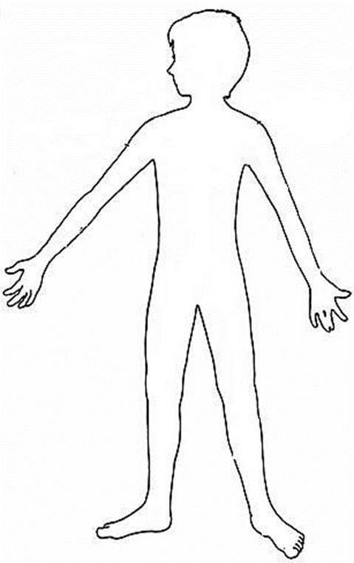
 | Grupo de Hombres |  | Grupo de Mujeres
 | Imágenes | Observación | Imágenes | Observación
Cabeza
Extremidades superiores
Extremidades inferiores
¿Qué expectativas tengo para mi futuro?
¿Qué expectativas tiene la sociedad para mi futuro?
¿Qué expectativas tiene mi familia para mi futuro?

Slide 6
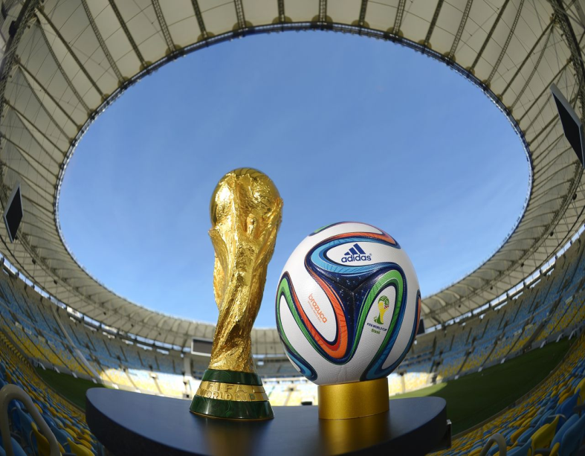
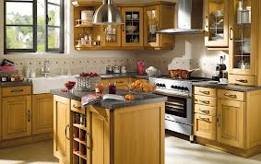
PROPUESTA DE TRABAJO
Clasificaremos las siguientes imágenes, según su caracterización para hombres y mujeres

Slide 7
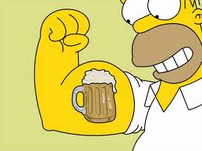
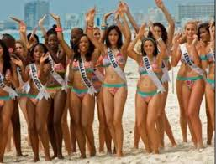
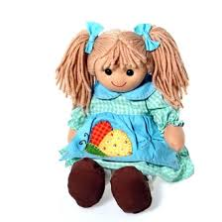
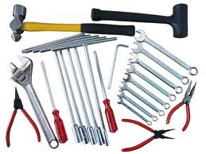

Slide 8
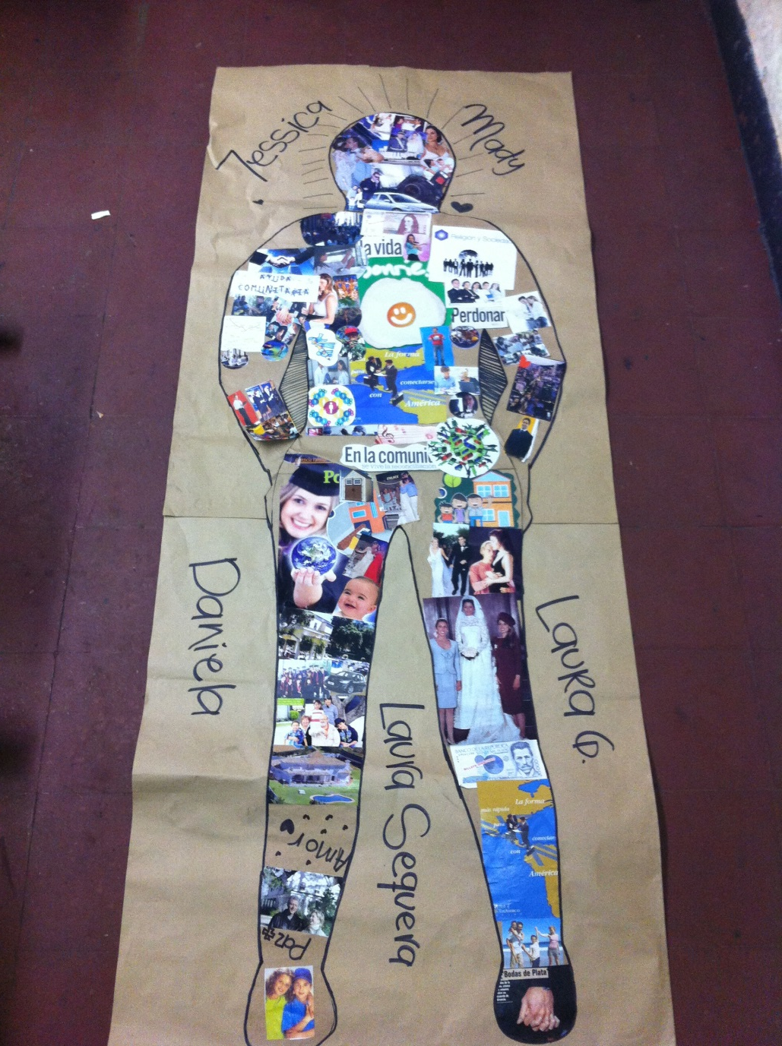

Slide 11
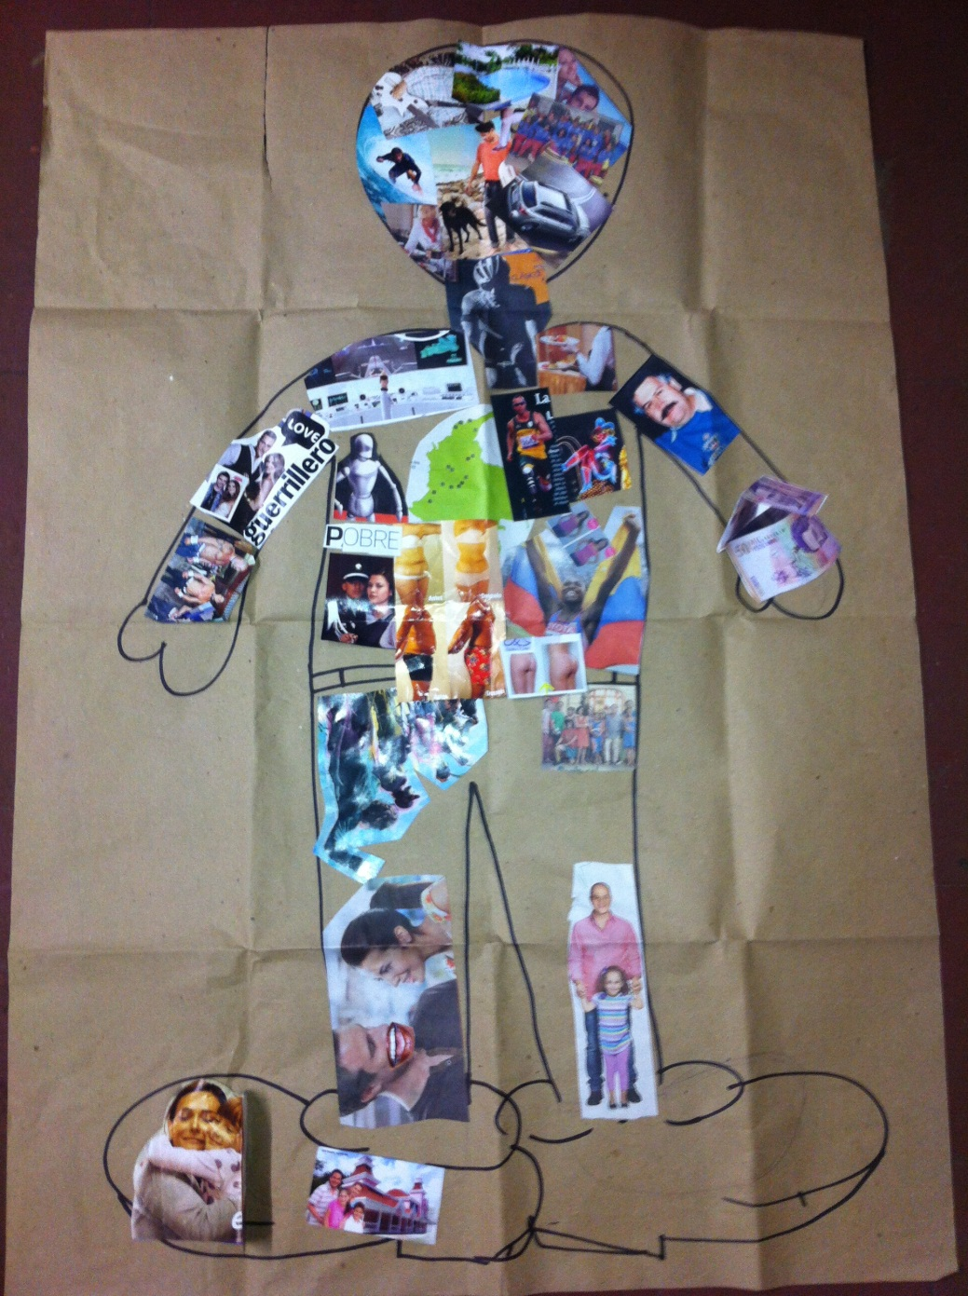

Slide 12
Ser hombre significa | Ser mujer significa
Ser ganador (imágenes de futbolistas, competidores de carreras automovilísticas, hombres llegando a la meta, entre otros) | Estar casada ( imágenes de matrimonios, de mujeres al lado de sus esposos y sus hijos)

Slide 13
Resultados
Ser hombre significa | Ser mujer significa
Tener dinero (imágenes de billetes, carros, licores y tabacos finos, entre otros) | Ser madre (imágenes de mujeres embarazadas, cuidando niñ@s)

Slide 14
Ser hombre significa | Ser mujer significa
Salir con muchas mujeres (imágenes de hombres rodeados de hermosas modelos) | Estar al cuidado de la casa (imágenes de mujeres en sus hogares, haciendo oficios domésticos)

Slide 15
Ser hombre significa | Ser mujer significa
Ser exitoso en los negocios (imágenes de empresarios, de hombres en la cúspide) | Ser bella y delicada (imágenes asociadas a la delicadeza en el cuidado y trato e imágenes de modelos.)

Slide 16
Con el fin de lograr un proceso de transformación en la escuela frente a la equidad de género y el reconocimiento de la diversidad, se hace necesario estudiar las formas en que los niños, niñas y jóvenes están configurando sus roles de género y la manera como se establecen sus relaciones en el aula

Slide 17
el imaginario social como alternativa para la indagación de género en la escuela
“lo imaginario debe utilizar lo simbólico, no sólo para <<expresarse>>, lo cual es evidente, sino para <<existir>>, para pasar de lo virtual a cualquier otra cosa más. El delirio más elaborado, como el fantasma más secreto y más vago, están hechos de <<imágenes>>, pero estas <<imágenes>> están ahí como representante de otra cosa, tienen, pues una función simbólica.”
El simbolismo a su vez, denota la capacidad de imaginar, de crear, de transformar. (Castoriadis, 1976)

Slide 18
Relaciones sociales reales. Instituidas
Revestimiento jurídico (sacras y sancionatorias)
Funcionales en tanto simbolismo institucional.
Simbolismo
No en total libertad
Anclado en lo natural y en lo histórico
IMAGINARIOS
Efectivo: de lo imaginado, como significaciones que preceden a la racionalidad.
Como requisito para existir
Lo que representa
Imaginario radical; capacidad imaginaria
Radical: como capacidad, habilidad de imaginar, de traer una imagen.
“como el cemento invisible que mantiene conglomerado este inmenso batiburrillo e real, racional y simbólico que constituye toda sociedad” p. 231

Slide 19
APLICACIÓN EN EL CAMPO DE LA EDUCACIÓN
COMO RUTA TEÓRICA
COMO RUTA DE INDAGACIÓN METODOLÓGICA
COMO CAMPO DE APLICACIÓN TRANSFORMATIVA

Slide 20
¿POR QUÉ PERMANENTE Y PERSISTENTE?
“la madre a quien más obedecen los encuestados. Sorprende cómo el 60% de los alumnos de los dos últimos grados así lo indica. El padre es quien más imparte disciplina sólo para una cuarta parte de los alumnos” (Villacorta y otros, 2012), es la madre quien continúa asumiendo la mayoría de las obligaciones escolares de sus hijos; se encontró que la relación con la madre es mucho más afectiva que la que mantienen con el padre y que, en mayor medida los estudiantes habían presenciado violencia del padre hacia la madre, que al contrario y que el abandono paterno es más recurrente. (Villacorta y otros, 2012)

Slide 21
ENCUESTA NACIONAL DE CLIMA ESCOLAR COLOMBIA 2016 EXPERIENCIAS DE VIOLENCIA E INSEGURIDAD ESCOLAR DE ESTUDIANTES LESBIANAS, GAYS, BISEXUALES Y TRANS*
*La muestra final se compuso de un total de 581 estudiantes LGBT entre los 13 y 20 años de
edad (la edad promedio fue de 16 años), de la mayoría de departamentos de Colombia. El
33.4 % de las respuestas corresponde al departamento de Cundinamarca, que incluye a la
ciudad de Bogotá.

Slide 22
ENCUESTA NACIONAL DE CLIMA ESCOLAR COLOMBIA 2016 EXPERIENCIAS DE VIOLENCIA E INSEGURIDAD ESCOLAR DE ESTUDIANTES LESBIANAS, GAYS, BISEXUALES Y TRANS

Slide 23
ENCUESTA NACIONAL DE CLIMA ESCOLAR COLOMBIA 2016 EXPERIENCIAS DE VIOLENCIA E INSEGURIDAD ESCOLAR DE ESTUDIANTES LESBIANAS, GAYS, BISEXUALES Y TRANS

